Slide 1
ΕΝΟΤΗΤΑ 2.3.3 Ηλεκτρικη ισχυσ

Slide 2
Αρχή Διατήρησης της Ενέργειας
Η ενέργεια δε δημιουργείται , ούτε καταστρέφεται, παρά μόνο μεταφέρεται από ένα σώμα σε κάποιο άλλο και μετατρέπεται από τη μια μορφή στην άλλη.

Slide 3
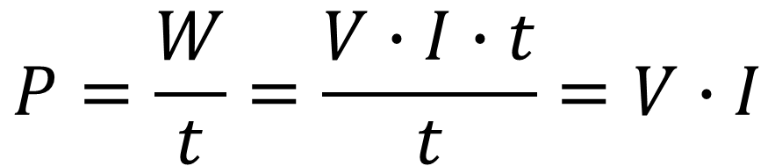
Ρυθμός παραγωγής ή κατανάλωσης Ενέργειας
Το μέγεθος που εκφράζει το ποσό της ενέργειας που μετατρέπεται από τη μια μορφή στην άλλη στη μονάδα του χρόνου, είναι η ισχύς.
$$P=\frac{W}{t}=\frac{V∙I∙t}{t}=V∙I$$

Slide 4
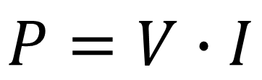
Ηλεκτρική Ισχύς
Η ισχύς P σε μια συσκευή, είναι το γινόμενο της τάσης που επικρατεί στα άκρα της επί την ένταση του ηλεκτρικού ρεύματος που τη διαρρέει.
$$P=V∙I$$

Slide 5

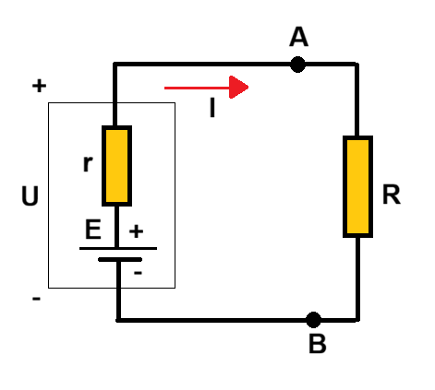
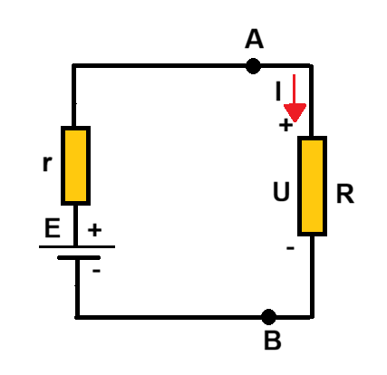
Η πηγή παράγει ηλεκτρική ισχύς Η αντίσταση καταναλώνει ηλεκτρική ισχύς
Γενικά όταν το ρεύμα εξέρχεται από τον θετικό ακροδέκτη μιας συσκευής, η συσκευή αυτή παράγει ηλεκτρική ισχύς, ενώ όταν το ρεύμα εισέρχεται στον θετικό ακροδέκτη μιας συσκευής , η συσκευή αυτή καταναλώνει ηλεκτρική ισχύς.

Slide 6
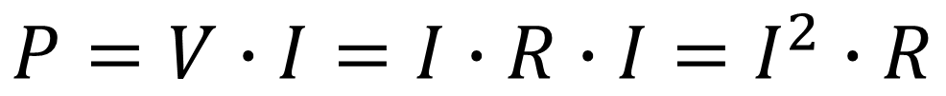


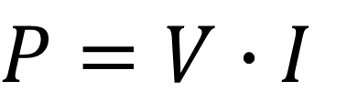

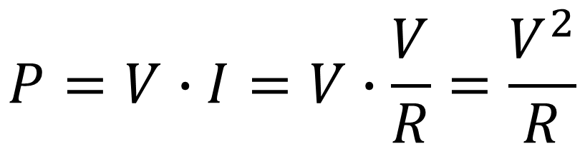



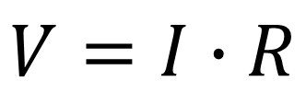

Άλλοι τύποι
$P=V∙I$
$$P=V∙I=I∙R∙I=I^{2}∙R$$
$$V=I∙R$$
$$P=V∙I=V∙\frac{V}{R}=\frac{V^{2}}{R}$$

Slide 7
Μονάδα μέτρησης
Watt (W)
Ισχύς 1(W) παράγεται ή καταναλώνεται όταν στα άκρα μιας συσκευής εφαρμοστεί τάση 1(V) και η συσκευή διαρρέεται από ρεύμα 1(Α).

Slide 8
Πολλαπλάσια
Watt (W)
$$Κιλοβάτ: 1\left(KW\right)=1000\left(W\right)={10}^{3}(W)$$
$$Μεγαβάτ: 1\left(MW\right)=1.000.000\left(W\right)={10}^{6}(W)$$

Slide 9
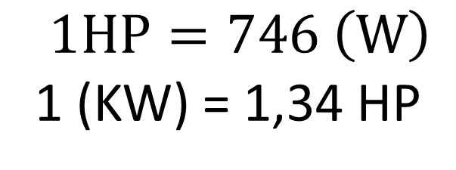
Άλλες μονάδες
Ίππος ΗP (Ισχύς κινητήρων)
$$1HP=746 \left(W\right)$$
1 (KW) = 1,34 HP

Slide 10
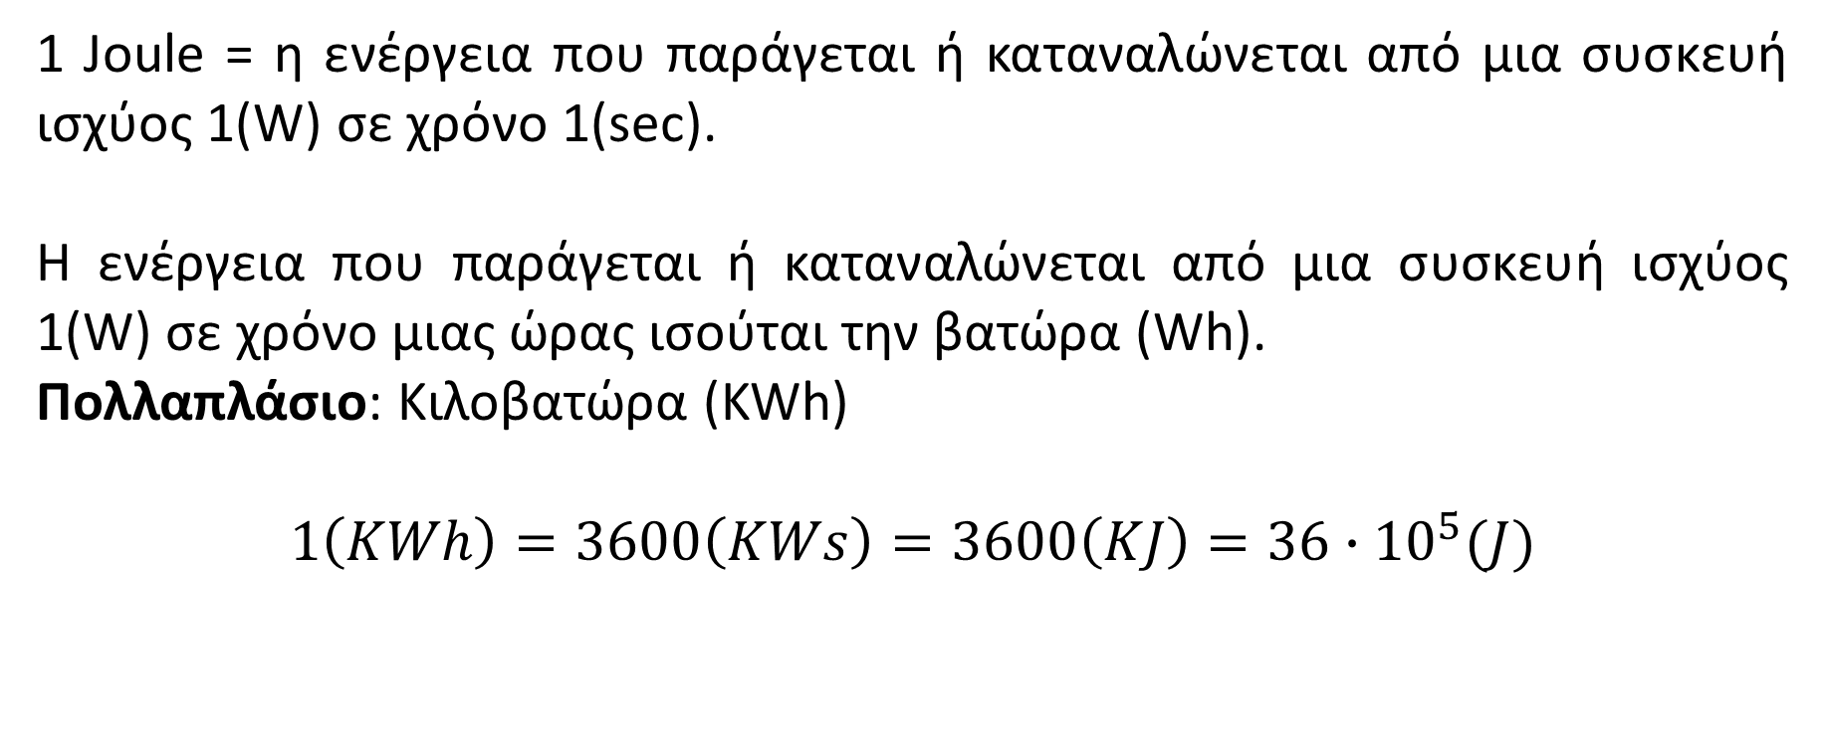
Κιλοβατωρα KWh
1 Joule = η ενέργεια που παράγεται ή καταναλώνεται από μια συσκευή ισχύος 1(W) σε χρόνο 1(sec).
H ενέργεια που παράγεται ή καταναλώνεται από μια συσκευή ισχύος 1(W) σε χρόνο μιας ώρας ισούται την βατώρα (Wh).
Πολλαπλάσιο: Κιλοβατώρα (KWh)
$$1\left(KWh\right)=3600\left(KWs\right)=3600\left(KJ\right)=36∙{10}^{5}(J)$$

Slide 11
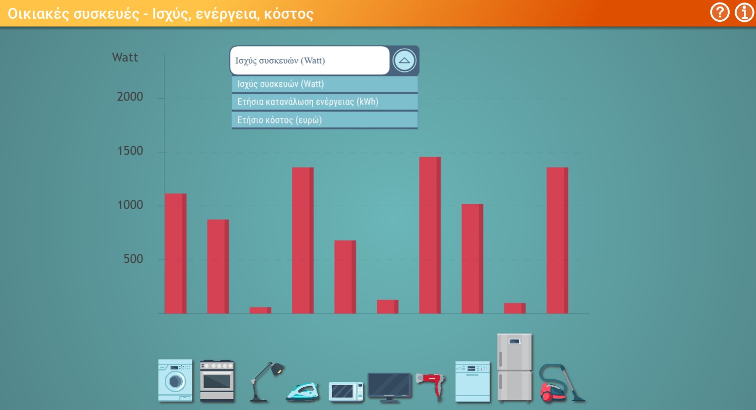

Slide 12

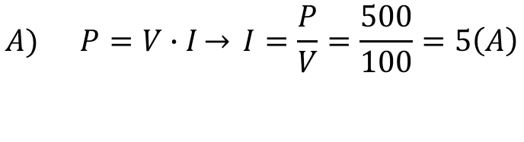
ΑΣΚΗΣΗ
Ηλεκτρικό σίδερο έχει P=500(W) και λειτουργεί υπό τάση V=100(V).
Να υπολογιστούν:
Α) Η ένταση I του ρεύματος που απορροφά
Β) Η αντίσταση του R
Γ) Η ενέργεια που καταναλώνει μετά από 2 ώρες λειτουργίας σε KWh.
$$A) P=V∙I\overset{→}{} I=\frac{P}{V}=\frac{500}{100}=5\left(A\right)$$
$$Γ) W=P∙t=500∙2=1000\left(Wh\right)=1(KWh)$$
$$B) R=\frac{V}{I}=\frac{100}{5}=20(Ω)$$

Slide 13
Τεστ αξιολογησησ
Ήρθε η ώρα να εξακριβώσετε το επίπεδο κατανόησης των εννοιών που σας παρουσιάστηκαν.
Μεταβείτε στο eClass και να ολοκληρώσετε το τεστ αξιολόγησης. Μέσα από αυτή τη διαδικασία θα έχετε την ευκαιρία να ελέγξετε τις γνώσεις σας, να εντοπίσετε τυχόν απορίες και να ενισχύσετε την κατανόησή σας.
Καλή επιτυχία!

